Slide 1
Smart Health and Artificial intelligence for Risk Estimation
Social Innovation Day
15 Aprile 2014

Slide 2
Il «problema» sociale
  Le patologie cardiovascolari sono la maggiore causa di morbilità e mortalità nell’UE (Leal, Eur Hear J 2005)
  costo totale stimato di 168.757 mln € nell’UE
  costo totale stimato di 16.848 mln € in Italia
Circa il 12% dei soggetti a rischio manifestano un evento vascolare nell’arco di un anno (dati studio retrospettivo progetto SHARE)
Diversi studi preliminari sono stati condotti sui metodi automatici per la diagnosi delle patologie cardiovascolari
(Melillo P, Med Biol Eng Comput 2011, 49(1):67-74;
Pecchia L, IEEE Trans Bio Med Eng 2011, 58(3):800-804;
Pecchia L, IEEE Trans Inf Technol Biomed 2011, 15(1):40-46)

Slide 3

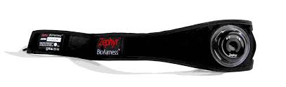
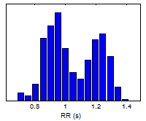
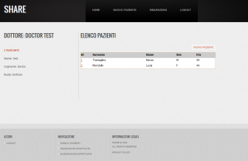
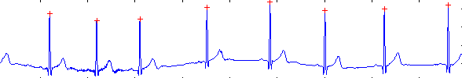

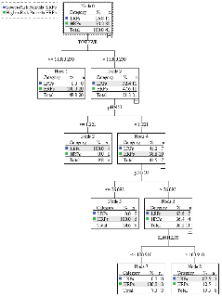
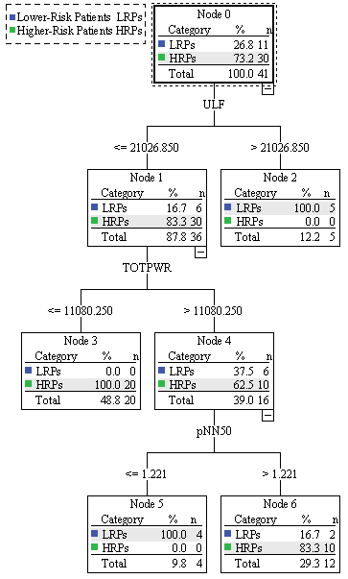


La soluzione SHARE
Paziente a rischio
di eventi vascolari
Cloud-based processing and pattern recognition
Operatore
sanitario
Acquisizione
segnali biomedici
Tre diverse tipologie di algoritmi
Paziente ad
alto rischio
Paziente a
basso rischio
Applicazione Android: SHARE App
(rilascio previsto per Maggio 2015)
Potale Web:
http://areamedica.progettoshare.it/
(rilascio previsto per Maggio 2015)
Studi clinici presso il Centro di Ipertensione - Università Federico II:
168 pazienti (studio retrospettivo)
18 pazienti (studio prospettico in corso)
P. Melillo, et al., IEEE J Biomed Health Inform, vol. 17, pp. 727-733, May 2013
P. Melillo, et al. BMC Cardiovasc Disord, vol. 12, p. 105, Nov 15 2012
P. Melillo, et al., IEEE Trans Biom Eng, submitted

Slide 4

Risultati preliminari SHARE
Popolazione a rischio
di eventi vascolari
Popolazione con eventi dopo un anno
Gli algoritmi intelligenti identificano
circa il 70% dei soggetti
che manifestano eventi
diverse settimane
prima dell’evento stesso
Pazienti identificati
ad alto rischio

Slide 5
Impatto
La soluzione SHARE consentirà l’identificazione di soggetti a più alto rischio di eventi cardiovascolari (e cadute)
I soggetti a più alto rischio potranno beneficiare di specifici programmi di prevenzione, che risulteranno meno costosi e più efficaci agendo su una popolazione target più selezionata
Attività post-progettuali
  Erogazione del servizio di screening del rischio «cardiovascolare» ai privati cittadini ad un costo contenuto (e con gli opportuni disclaimer);
  Erogazione dei servizi di elaborazione automatica dei segnali alle PA (Aziende sanitarie ed ospedaliere) e alle PMI operanti nel settore della telemedicina.

